Slide 1


Slide 2
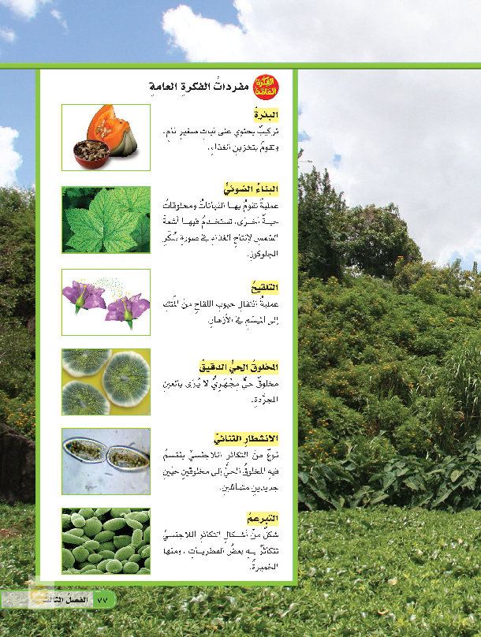
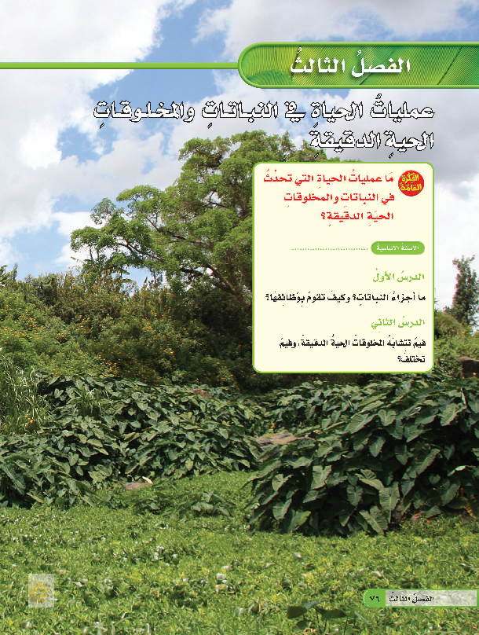

Slide 3
الدرس الأول
عمليات الحياة فى النباتات

Slide 4
اختاري أحد المكعبات :
هل تنتج جميع النباتات أزهار؟
ما الخاصية التي تميز النبات عن الحيوانات
هل الفطر نبات؟

Slide 5
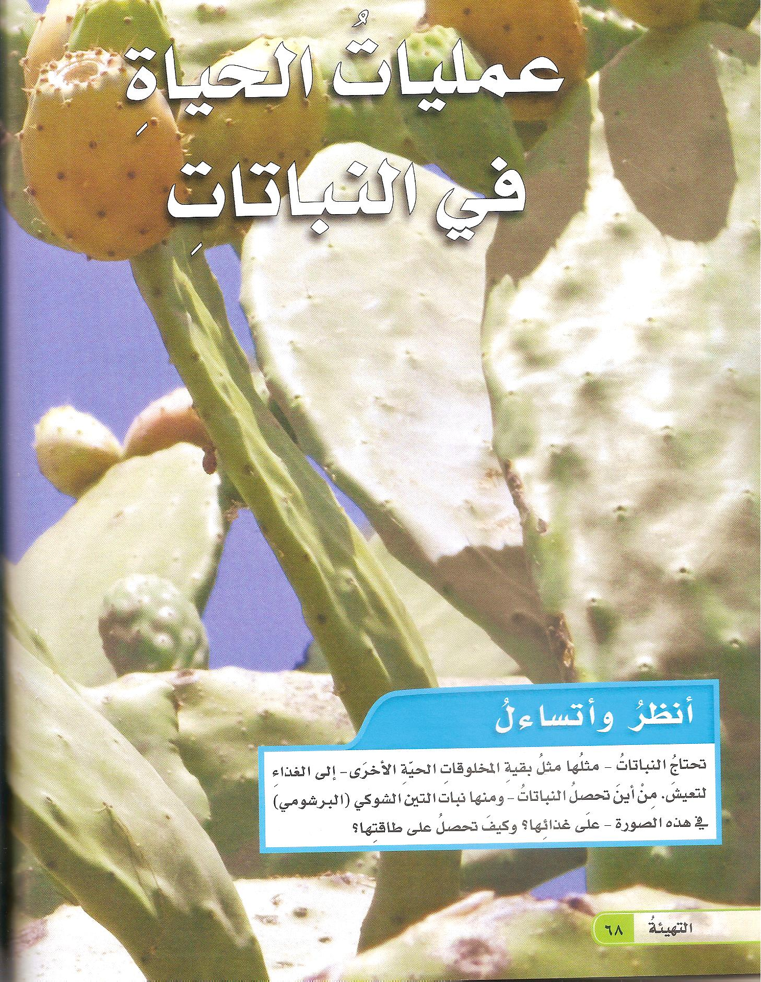

Slide 6
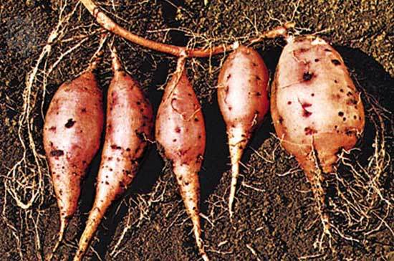
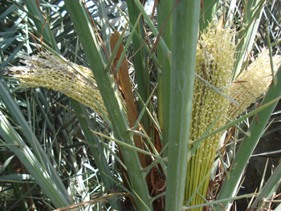
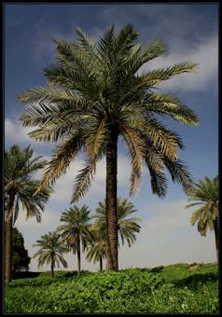
أين الجذور والسيقان والأوراق والأزهار في هذه الصورة
كيف يتكاثر هذا النبات؟

Slide 7
أستكشف ص79
كيف يؤثر الضوء في النباتات ؟

Slide 8
أكون فرضية
تحتاج النباتات إلي الضوء لكي تنمو . فماذا يحدث لأوراق نبات إذا قمت بتغطية أجزاء منها لمنع وصول الضوء إلي تلك الأجزاء ؟

Slide 9
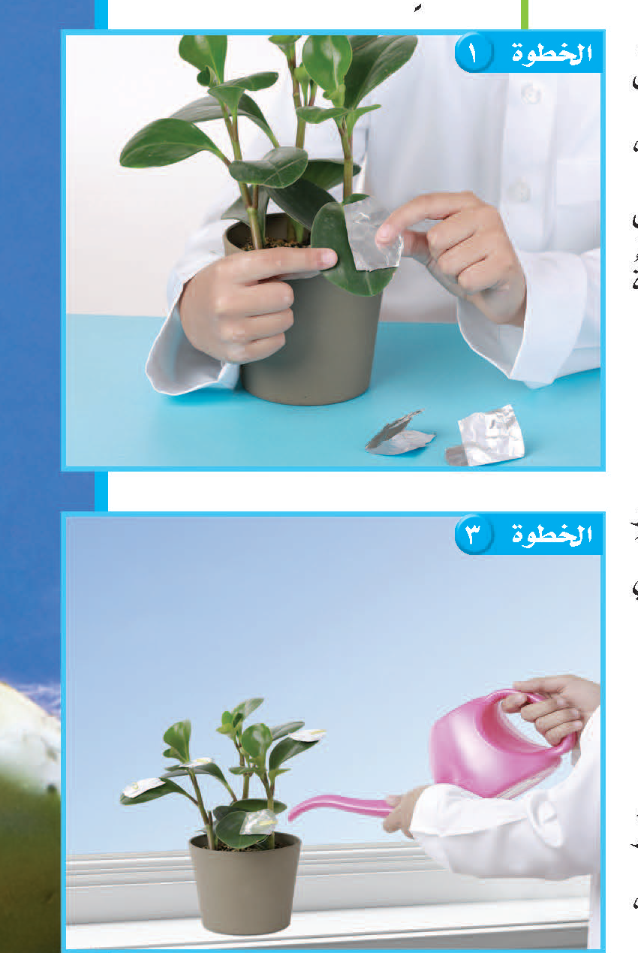
أختبر فرضيتى
1- أستخدم قطعاً من رقائق الألومنيوم وأغطي أجزاء لعدة أوراق من نبات حي ، وأثبتها بمشابك الورق .

Slide 10
5- استخلص النتائج.ألاحظ التغيرات بعد مرور يوم واحد ثم بعد مرور يومين ثم بعد مرور إسبوع وأبين كيف يؤثر كل من الظلام والضوء في نمو الأوراق .

Slide 11
أقرأ وأتعلم
السؤال الأساسي
ما أجزاء النباتات وكيف تقوم بوظائفها.
المفردات
الساق – الجذر – البناء الضوئي - التكاثر البذرة – التلقيح .

Slide 12

أجيبي عن الأسئلة التالية
ما أجزاء النبتة؟
ما وظيفة الساق؟

Slide 13
الساق
أهم وظائف الساق هي:
1- نقل الماء والغذاء بين أجزاء النبات المختلفة.
2-تبقي النبات منتصبا وتحمل الأوراق.
3-تقوم الساق أحياناً بعمليةالتمثيل الضوئي.
4- تخزين المواد الغذائية(قصب السكر) والماء(الصبار) في بعض أنواع النباتات

Slide 14
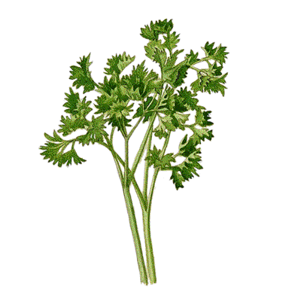
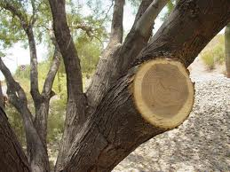
أنواع السيقان
مثل........ 1- خشبية
مثل........(2- لينة (عشبية

Slide 15
كيف ينتقل الماء والغذاء.
- كيف يتم تزويد الشقق السكنية بالماء في البنايات المرتفعة؟
ينتقل الماء في النباتات الوعائية من الجذور ويرتفع في السيقان، وتستعمل النباتات نوعين من الأنابيب
الأول يسمي الخشب: يقوم بنقل الماء والأملاح المعدنية من التربة إلى أعلى
والآخر يسمي اللحاء: ينقل الغذاء من الأوراق إلى سائر أجزاء النبات وهناك طبقة من الخلايا تفصل بين الخشب واللحاء تسمي الكامبيوم . تابعي المقطع التالي

Slide 16
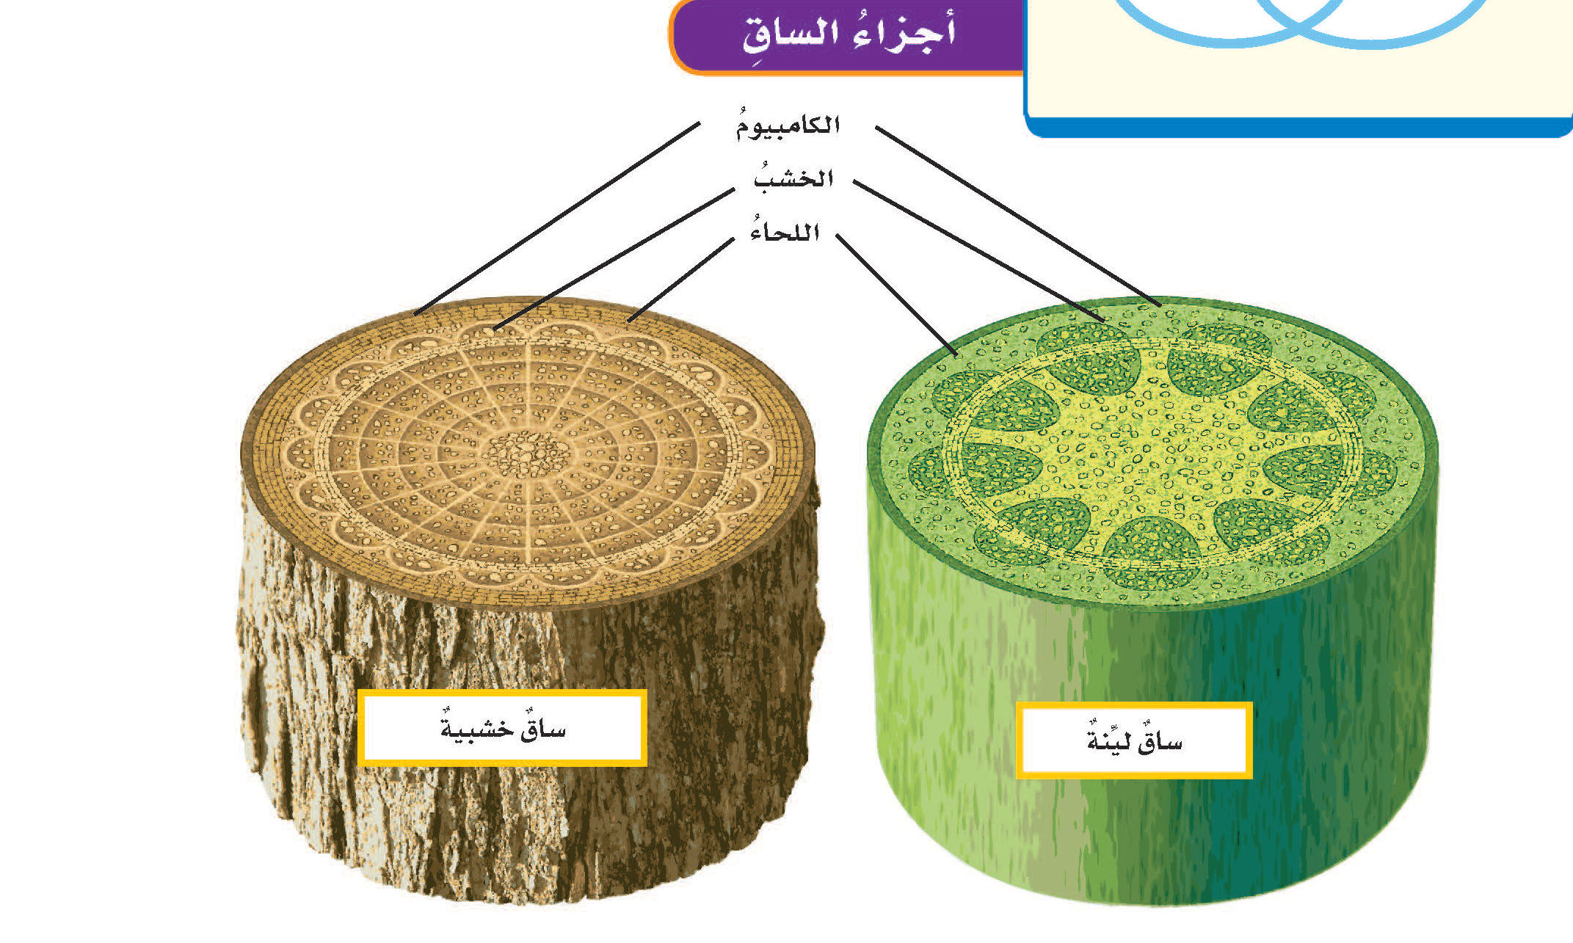
انظري الصورة ص80

Slide 17
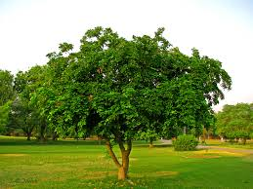
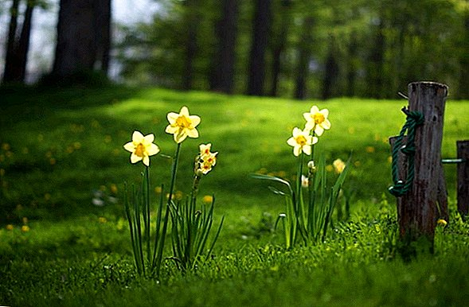
أختبرنفسي
التفكير الناقد
لنبات النرجس سيقان طويلة ولأشجار البلوط سيقان خشبية ما المشترك بين هذين النوعين من السيقان

Slide 18
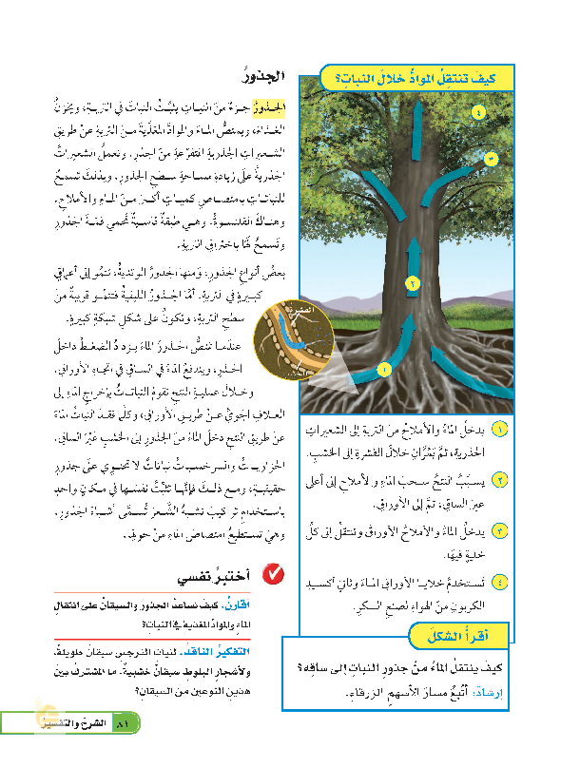
كيف تنتقل المواد خلال النبات ؟
أقرأ الشكل ص81

Slide 19
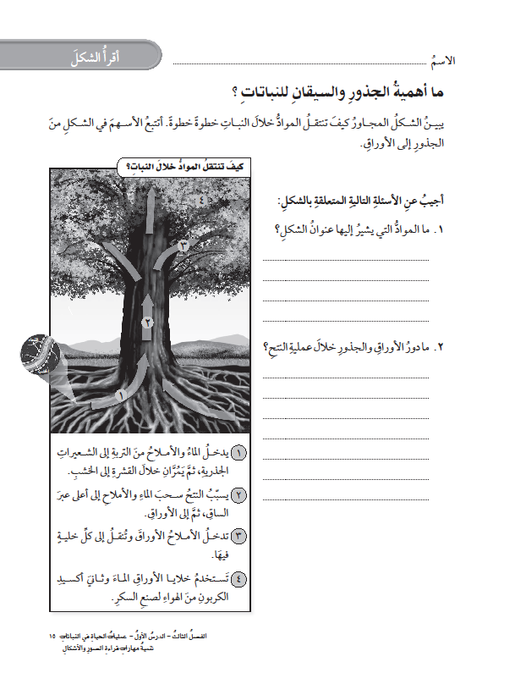

Slide 20
إلى اللقاء في الحصة القادمة إن شاء الله

Slide 22
تابع الدرس الأول
عمليات الحياة فى النباتات

Slide 23
اختاري أحد المكعبات :
ما أنواع السيقان
في النبات
ما وظيفة
الساق
كيف ينتقل الماء والغذاء خلال الساق,

Slide 24
الجذور
ما وظيفة الجذور في النبات؟
1- يثبت النبات في التربة
2- يمتص الماء والمواد المغذية من التربة
3- ويخزن الغذاء(البطاطا)
Notes:
ا

Slide 25
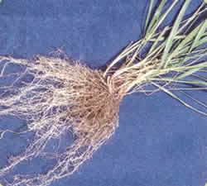
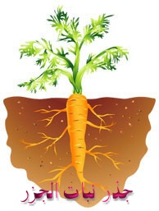
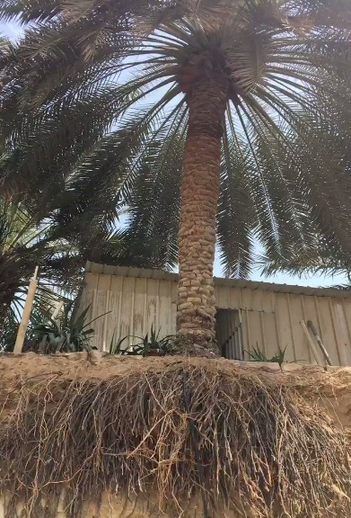
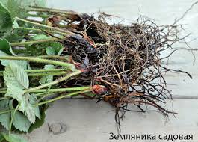
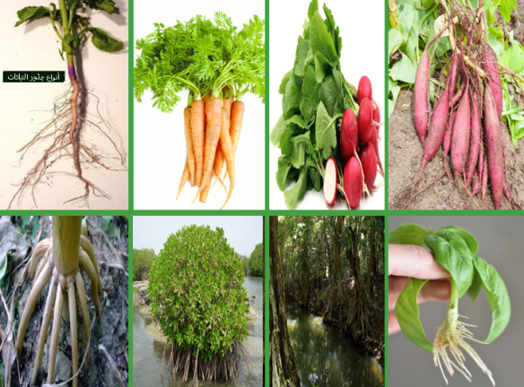
الجذور
أنواع الجذور: 1- وتدية 2- ليفية
الذرة والقمح
الجزر الفجل واللفت
Notes:
ا

Slide 26
كيف يتم امتصاص الماء بواسطة الجذر
انظري الكتاب ص 81
تمتص الجذور الماء والمواد المغذية من التربة عن طريق الشعيرات الجذرية المتفرعة من الجذر وتعمل الشعيرات الجذرية على زيادة مساحة سطح الجذور وبذلك تسمح للنبات بامتصاص كميات أكبر من الماء والأملاح.
عندما تمتص الجذور الماء يزداد الضغط داخل الجذر ويندفع الماء في الساق في اتجاه الأوراق وخلال عملية النتح تقوم النباتات بإخراج الماء إلى الجو عن طريق الأوراق وكلما فقد النبات الماء عن طريق النتج يدخل الماء من الجذور إلى الخشب عبر الساق

Slide 27
أختبر نفسي
أختبر نفسي ص 81
أقارن. كيف تساعد الجذور والسيقان على انتقال الماء والمواد المغذية في النبات؟

Slide 28
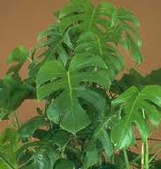
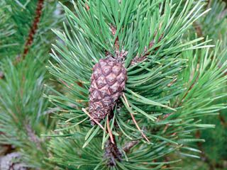
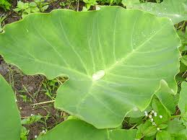
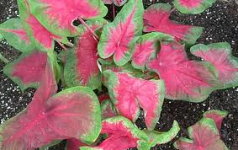
كيف تعمل أوراق النباتات؟
ما وظيفة الأوراق في النبات؟
في ماذا تختلف أوراق النباتات عن بعضها البعض؟
كيف تساعد الطبقة الشمعية النبات على العيش؟

Slide 29
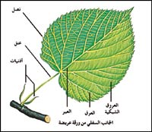
أجزاء الورقة
نصل
عنق
عروق

Slide 30
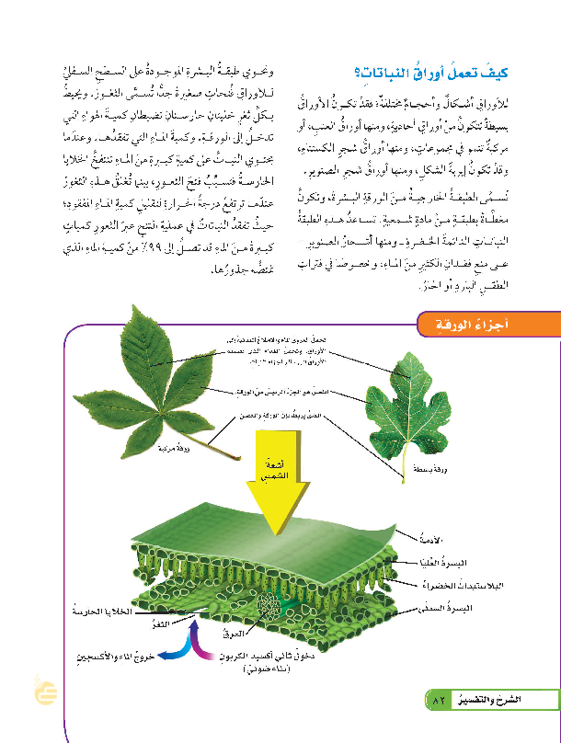

انظري أجزاء الورقة ص 82
فيم تشبه الثغور مسامات الجلد
لماذا قد تغلق الثغور عندما ترتفع درجات الحرارة
الخليتان الحارستان

Slide 31
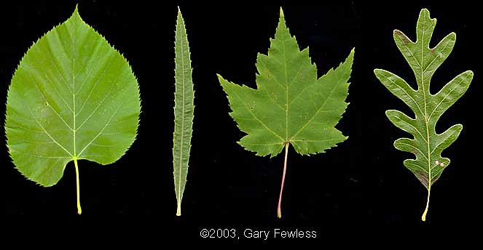
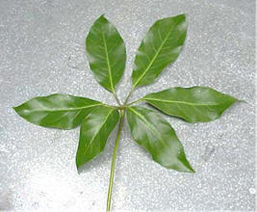
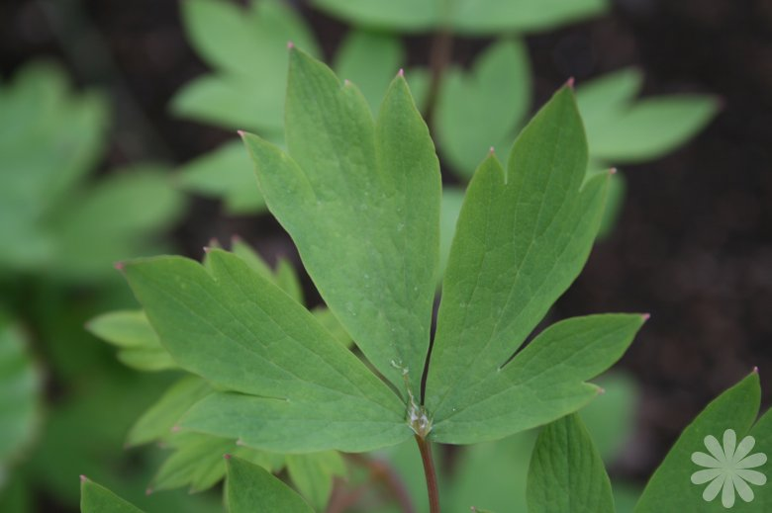
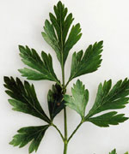
أنواع الأوراق.
بسيطة تتكون من أوراق أحادية (الملوخية)
مركبة تنمو في
مجموعات (البقدونس)
أوراق بسيطة
اوراق مركبة

Slide 32
أجيبي عن
السؤال التالي
كيف تتم عملية البناء الضوئي في النبات؟
أين تتم هذه العملية؟

Slide 33
البناء الضوئي
كيف تتم عملية البناء الضوئي؟
تحدث عملية البناء الضوئي في تراكيب تسمي البلاستيدات الخضراء التي توجد بشكل رئيسي في أوراق النباتات
،
ويبقي بعض الجلوكوز المنتج في الأوراق وينتقل الباقي عبر اللحاء إلي السيقان والجذور .حيث يستخدم جزء منه في العمليات الحيوية التي يقوم بها النبات ويخزن الباقي
عندما يتغذى الحيوان على النبات تصبح الطاقة المختزنة في الجلوكوز متاحة للحيوان

Slide 34
ورقة عمل
أختبر نفسي التفكير الناقد ص 83
كيف يمكن أن يختلف النتح في النباتات التي تنمو في مناطق غزيرة الأمطار عن النباتات التي تعيش في مناطق نادرة الأمطار

Slide 35
نشاط ص83
تابعي المقطع التالي

Slide 36
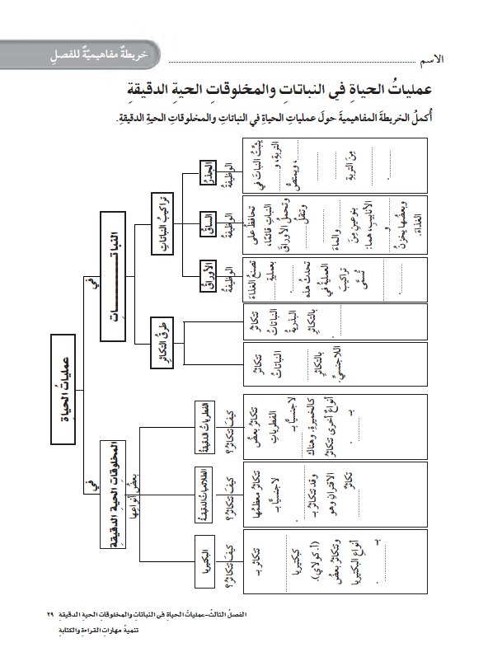
عمليات الحياة

Slide 37
إلى اللقاء في الحصة القادمة إن شاء الله

Slide 39
تابع درس
عمليات الحياة في النباتات

Slide 40
اختاري أحد المكعبات :
كيف تتم عملية
البناء الضوئي
ما وظيفة
الأوراق
ما لأجزاء الثانوية في النبات

Slide 41
كيف تتكاثر النباتات ؟
ما التكاثر؟
عملية التكاثر هي إنتاج أفراد من النوع نفسه
أنواع التكاثر:
تكاثر جنسي ويتم بإندماج مشيج مذكر مع مشيج مؤنث
تكاثرلاجنسي فهويتم بإستخدام نوع واحد من الخلايا .
تتكاثر بعض المخلوقات الحية بالطريقتين معا.
قال تعالى( سُبْحَانَ الَّذِي خَلَقَ الْأَزْوَاجَ كُلَّهَا مِمَّا تُنْبِتُ الْأَرْضُ وَمِنْ أَنْفُسِهِمْ وَمِمَّا لَا يَعْلَمُونَ) (36) يس
راجعي المصطلحات لتوضيح المفردات التالية
التكاثر – البذرة – التلقيح في النبات.

Slide 42

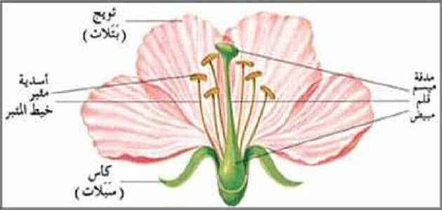
حماية البيئة
أجزاء الزهرة
متك
ميسم
قلم
مبيض

Slide 43
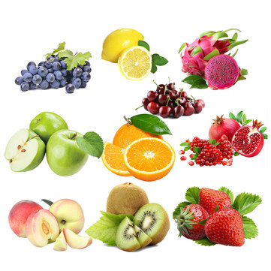
التكاثر في النباتات البذرية
كيف تتكاثر النباتات؟
أنواع النباتات : بذرية لابذرية
ما النباتات البذرية؟ البذرة: تركيب فيه نبات صغير غير مكتمل النمو ، وعند توافر الظروف المناسبة(الماءوالتربةالمناسبة) تنمو البذرة وينتج نبات جديد
.
هاتي مثال
لنبات
بذري

Slide 44

التكاثر في النباتات البذرية
نوع التكاثر في النباتات البذرية: تكاثر جنسي حيث يندمج المشيج المذكر مع المشيج المؤنث
أين يوجد المشيج المذكر؟
اين يوجد المشيج المؤنث؟
متك
مبيض

Slide 45
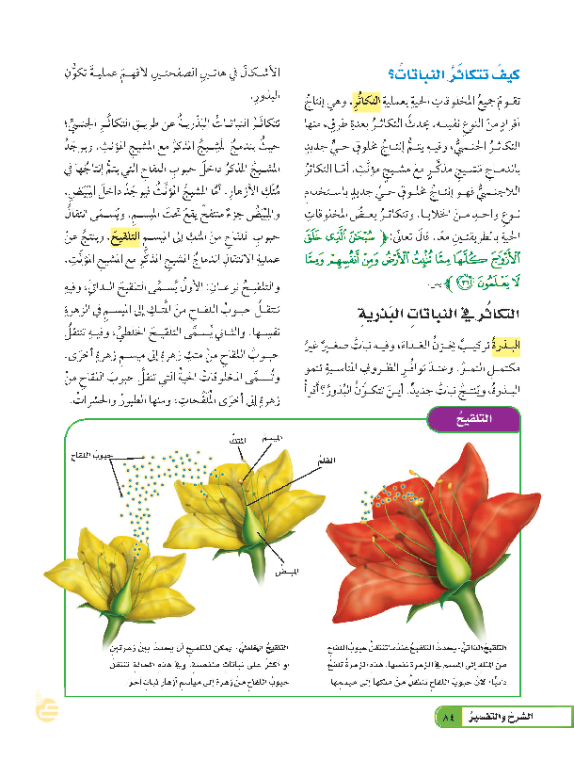
كيف تنتقل حبيبات اللقاح من زهرة إلى اخرى
كيف تتكاثر النباتات ص 84
1- التلقيح
التلقيح هو انتقال حبوب اللقاح من المتك إلي الميسم

Slide 46
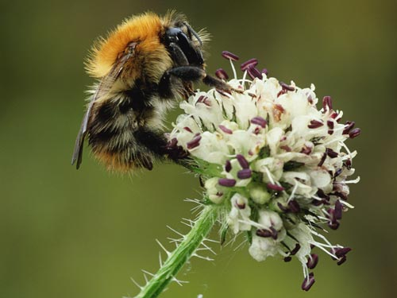
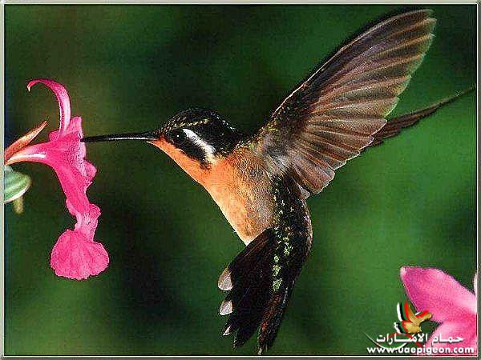
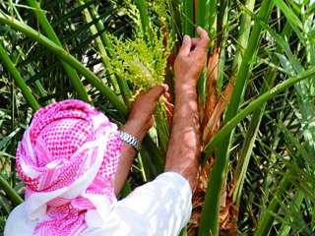
الملقحات
قال تعالى(وَأَرْسَلْنَا الرِّيَاحَ لَوَاقِحَ فَأَنْزَلْنَا مِنَ السَّمَاءِ مَاءً فَأَسْقَيْنَاكُمُوهُ وَمَا أَنْتُمْ لَهُ بِخَازِنِينَ) (22) الحجر

Slide 47
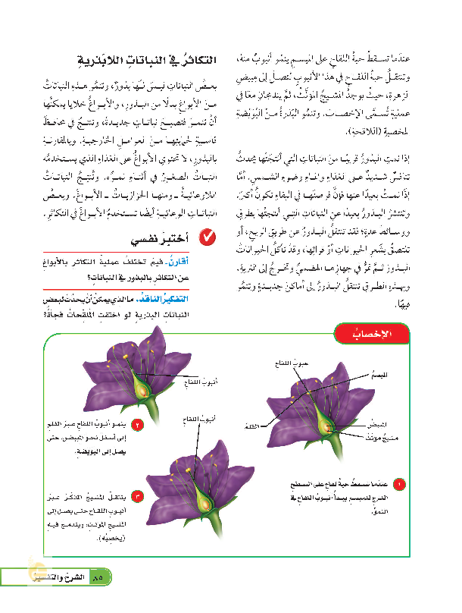
كيف تتكاثر النباتات ص 85
2- التلقيح

Slide 48
أختبر نفسي ص 85
التفكير الناقد. ما الذي يمكن أن يحدث لبعض النباتات البذرية لو اختفت الملقحات فجأة
تنقرض بسبب عدم حدوث التلقيح.
أختبر نفسي
تابعي المقطع التالي

Slide 49
إذا نمت البذرة قريبا من النباتات التي أنتجتها يحدث تنافس شديد على الغذاء والماء وضوء الشمس أما إذا نمت بعيدا
عنها فإن فرصتها في البقاء تكون أكبر
كيف تنتشر البذور.
-الرياح
أو تلتصق بشعر الحيوانات
- قد تأكلها الحيوانات ثم تمر في جهازها الهضمي وتخرج إلى التربة فتنمو في أماكن جديدة

Slide 50
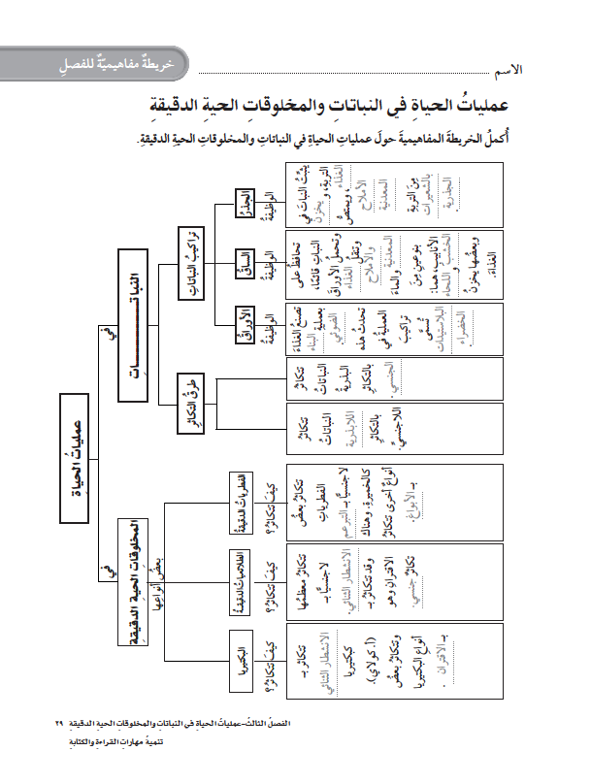
خريطة مفاهيم
عمليات الحياة

Slide 51
الواجب على المنصة
الاختبار من درس نظرية الخلية الى عمليات الحياة في النباتات

Slide 52
تابع درس
عمليات الحياة في النباتات

Slide 53
اختاري أحد المكعبات :
الى ماذا تصنف النباتات حسب وجود البذور أو عدم وجودها
ما البذرة
ما وظيفة الزهرة في النبات

Slide 54
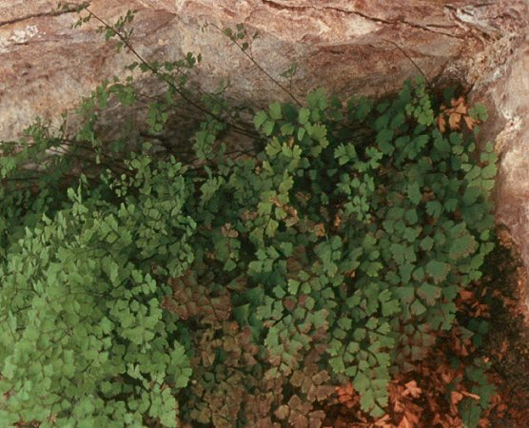
التكاثر في النباتات اللابذرية
ما معنى نباتات لا بذرية؟
هي نباتات ليس لها بذو مثل السراخس (نبات كزبرة البئر) والحزازيات. تنمو هذه النباتات من الأبواغ وهي خلايا يمكنها أن تنمو فتصبح نباتات جديدة ، وتنتج في محافظ قاسية لحمايتها من العوامل الخارجية .
ما نوع التكاثر بواسطة الأبواغ
هل هو جنسي أم لا جنسي؟

Slide 55
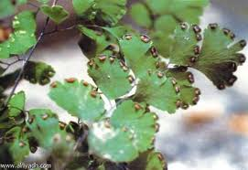
الأبواغ

Slide 56
ص86
تابعي الفلم

Slide 57
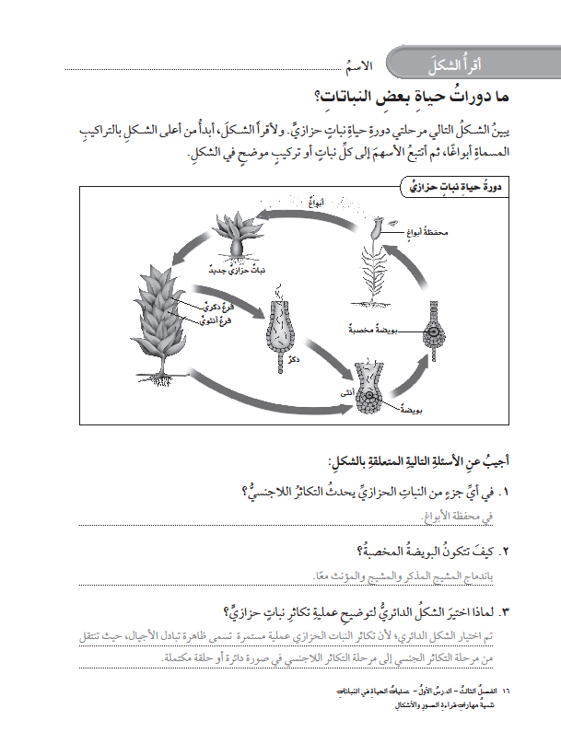

Slide 58
أختبر نفسي
التفكير الناقد.
لماذا يعد إنتاج الأبواغ مثالا على التكاثر اللاجنسي

Slide 59
النباتات البذرية
معراة البذور
مغطاة البذور
تعرف معراة البذور بأن بذورها عارية تحمل خارجيا على أوراق تعرف بالأوراق الحرشفية لذلك تسمى معراة البذور
- ظهرت قبل 250 مليون سنة عندما كانت الدينصورات.
- ليس لها أزهار تنتج بذورها في مخاريط
مثال: الصنوبر, الجوز,العرعر
تعرف مغطاة البذور بأن البذور تتكون داخل مبايض الأزهار المؤنثة ولذلك تسمي مغطاة البذور
- ظهرت بعد المعراة بنحو 100مليون سنة
- تتكاثر عن طريق ازهارها فتنتج البذور.
مثال: النخيل,الليمون,العنب
ومعظم الفاكهه والخضروات

Slide 60
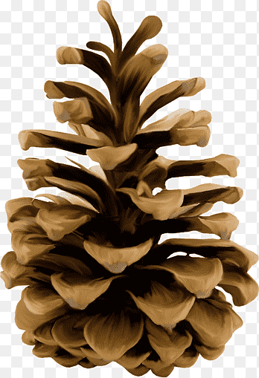
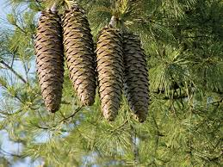
دورة حياة نبات ص87

Slide 61
كيف تخزن النباتات الغذاء ؟
من ماذا يحصل الإنسان على الغذاء.
ما أجزاء النبات التي يأكلها الناس عادة؟
كيف تصنع النباتات الغذاء؟
تخزن النباتات الغذاء في:
الجذور: البطاطا الحلوة والشمندر والفجل والجزر
الساق:البطاطس وقصب السكر والزنجبيل
الأوراق:الشاي الخضروات ( الخس البقدونس)
البذور:الفاصولياء والذرة والأرز والعدس والحمص والقمح والقهوة والشوكولاتة ، وتمتاز بذور النباتات في العادة بأنها مغذية جداَ لأنها تحتوي علي نبات غير مكتمل النمو وغذائه المخزن .

Slide 62
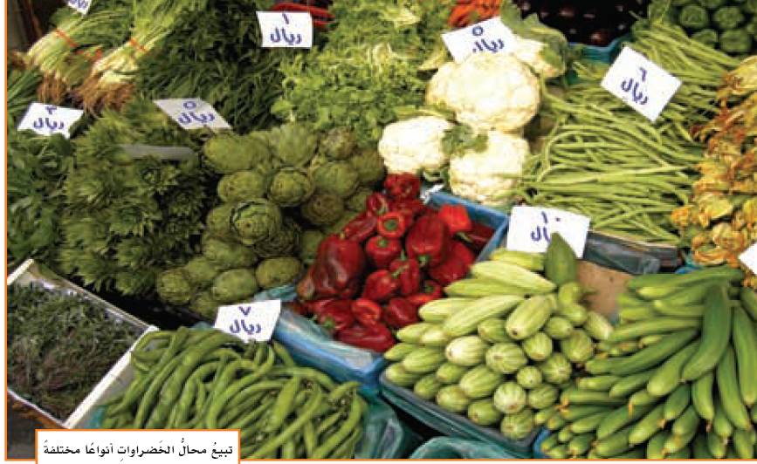

Slide 63
أختبر نفسي
أقارن. كيف تخزن نباتات الجزر والسبانخ الغذاء بطرق مختلفة
الجزر في الجذر والسبانخ في الأوراق
التفكير الناقد. لماذا تعد النباتات مصدر غذاء مهما للعديد من المخلوقات الحية؟
لأن النباتات تخزن طاقة الشمس وتحولها إلى غذاء وعندما يتغذى المخلوق الحي عليها يحصل على بعض هذه الطاقة

Slide 64
خريطة مفاهيم
عمليات الحياة

Slide 65
إلى اللقاء في الحصة القادمة إن شاء
الواجب على المنصة

